Slide 1
Іонізуюче віпромінювання
Презентацію підготував
Учень 11 класу
Закопайко Іван

Slide 2
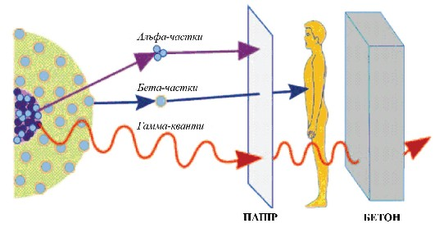
Іонізуюче випромінювання - це випромінювання, взаємодія якого з середовищем призводить до утворення електричних зарядів (іонів) різних знаків.

Slide 3
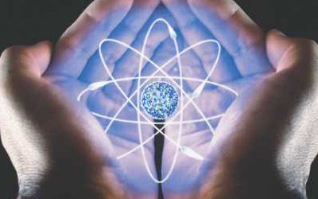
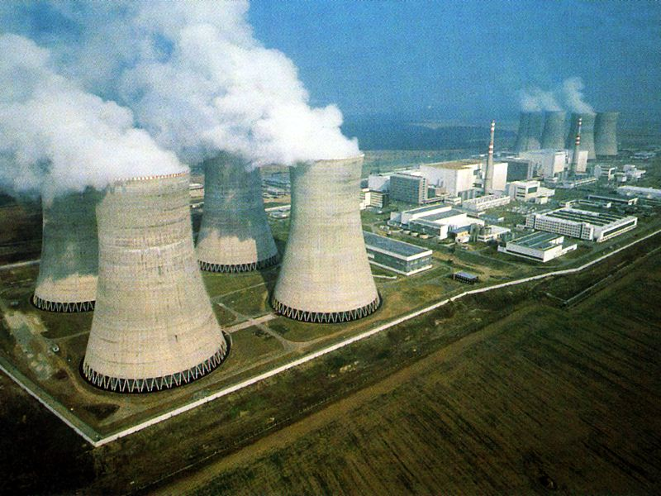
Джерелом іонізуючого випромінювання є природні та штучні радіоактивні речовини та елементи (уран, радій, цезій, стронцій та ін.). Джерела іонізуючого випромінювання широко використовуються в атомній енергетиці, та в різних галузях.

Slide 4
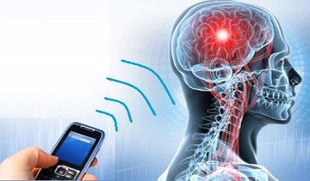
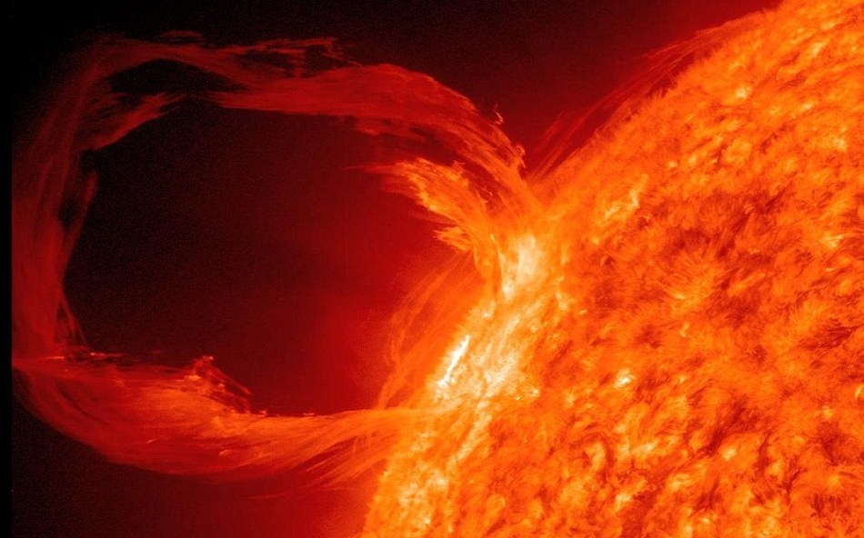
Іонізуюче випромінювання поділяється на електромагнітне та корпускулярне. До останнього належать випромінювання, що складаються із потоку частинок, маса спокою яких не дорівнює нулю (альфа- і бета-частинок, протонів, нейтронів та ін.). До електромагнітного випромінювання належать гамма - та рентгенівські випромінювання.

Slide 5
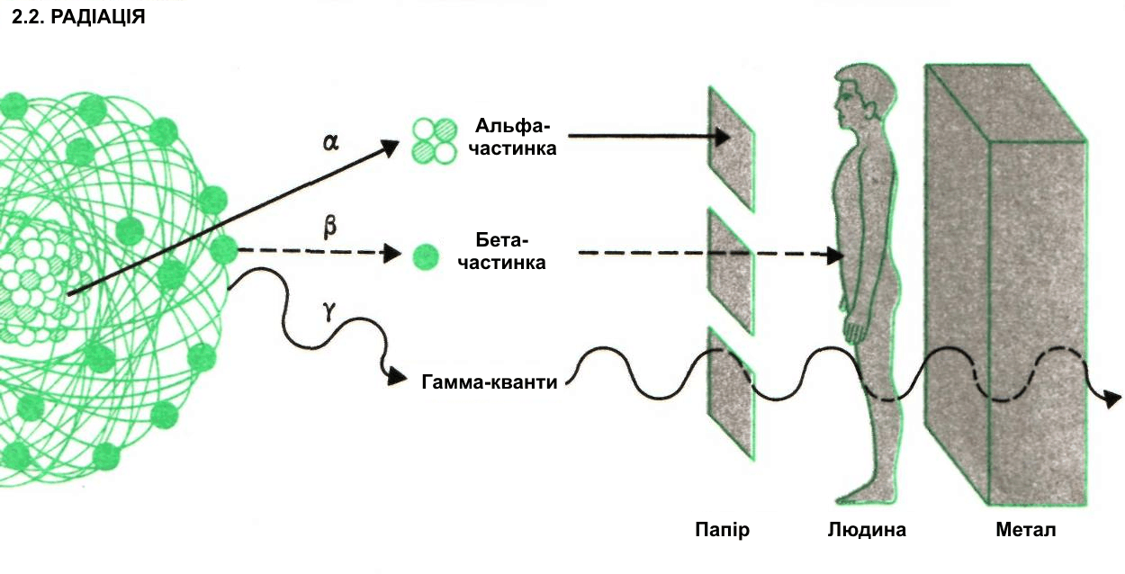
Альфа-випромінювання - це потік позитивно заряджених частинок (ядер атомів гелію), що рухаються зі швидкістю 20 000 км/с.
Бета-випромінювання - це потік електронів та позитронів, швидкість яких наближається до швидкості світла.
Гамма-випромінювання - це короткохвильове електромагнітне випромінювання, яке за своїми властивостями подібне до рентгенівського, однак має значно більшу швидкість та енергію.

Slide 6
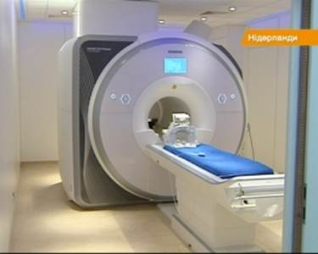
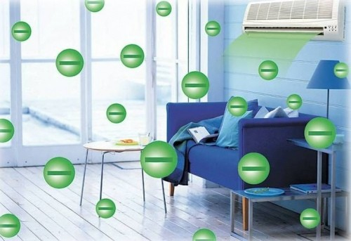
Іонізуюче випромінювання характеризується двома основними властивостями: здатністю проникати через середовище, що опромінюється та іонізувати повітря і живі клітини організму. Причому обидві ці властивості іонізуючого випромінювання зв'язані між собою обернено пропорційною залежністю.

Slide 7
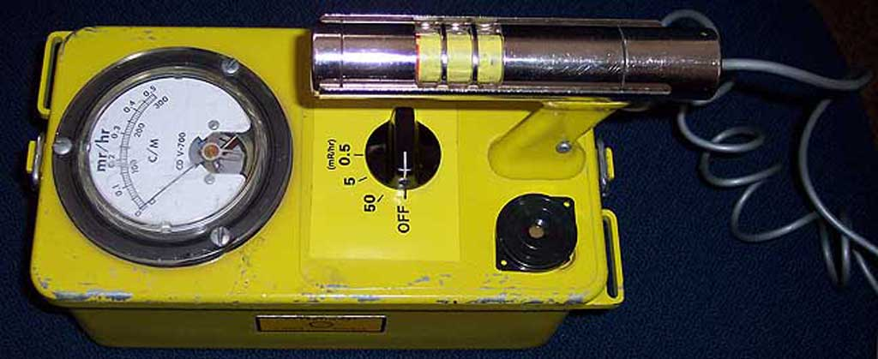
Види іонізуючого випромінювання
Лічильник Гейгера – прилад для автоматичної лічби частинок. Дія лічильника заснована на ударній іонізації. Заряджена частинка пролітає в газі, відриваючи від атомів електрони, й утворює позитивні іони та вільні електрони. Лічильник Гейгера застосовується для реєстрації електронів і γ-випромінювань.

Slide 8
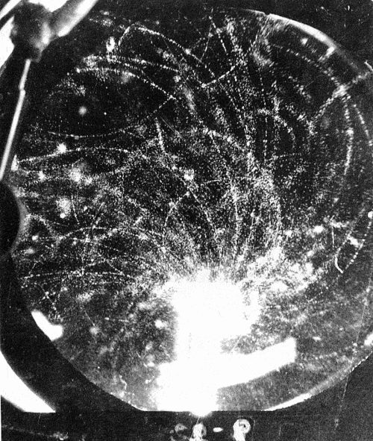
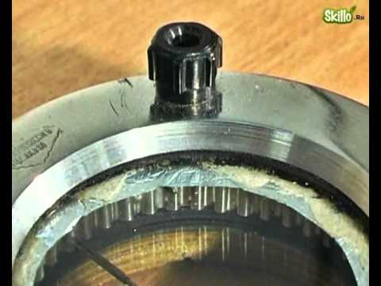
Камера Вільсона. У цій камері швидка заряджена частинка залишає слід. Дія камери Вільсона заснована на конденсації перенасиченої пари на іонах з утворенням крапельок води. Ці іони створює уздовж своєї траєкторії рухома заряджена частинка. Крапельки утворюють видимий слід частинки, що пролетіла, - трек. Інформація, яку дають треки в камері Вільсона, значно багатша за ту, що можуть дати лічильники. За довжиною треку можна визначити енергію частинки, а за числом крапельок на одиницю довжини треку оцінити її швидкість.

Slide 9
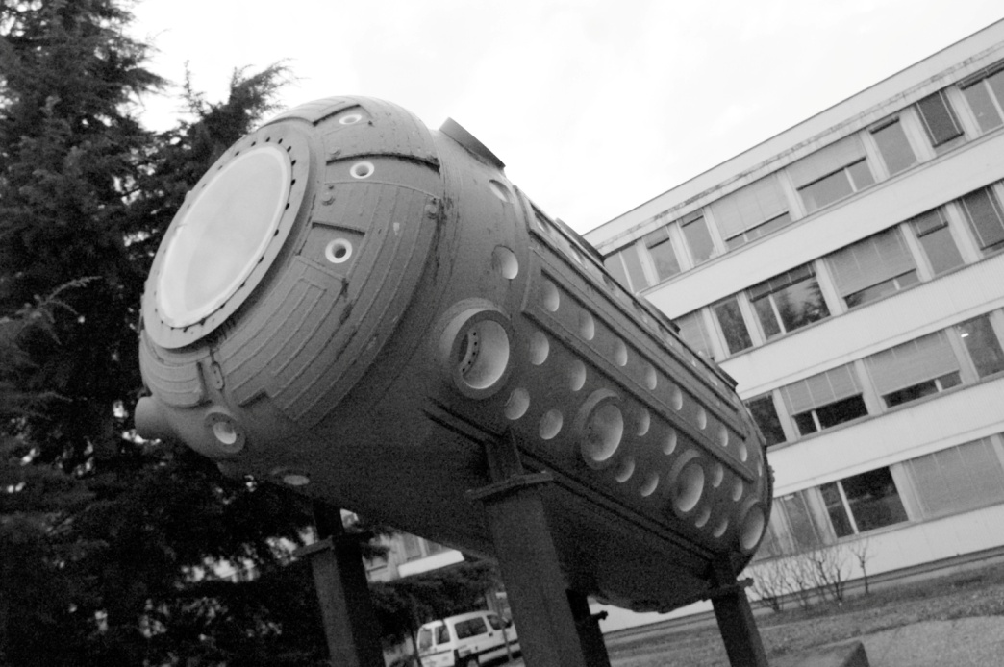
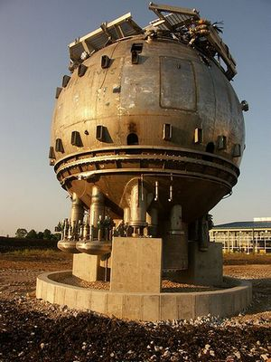
Бульбашкова камера. У 1952 році американським вченим Д. Глейзером було запропоновано використовувати для виявлення треків частинок перегріту рідину. У цій рідині на іонах, які утворюються під час руху швидкої зарядженої частинки, виникають бульбашки пари, які дають видимий трек. Пробіг частинок, унаслідок більшої густини робочої речовини, виявляються досить короткими, й частинки навіть великих енергій «застряють» у камері. Це дозволяє спостерігати серію послідовних перетворень частинки та реакції, що нею викликаються.

Slide 10
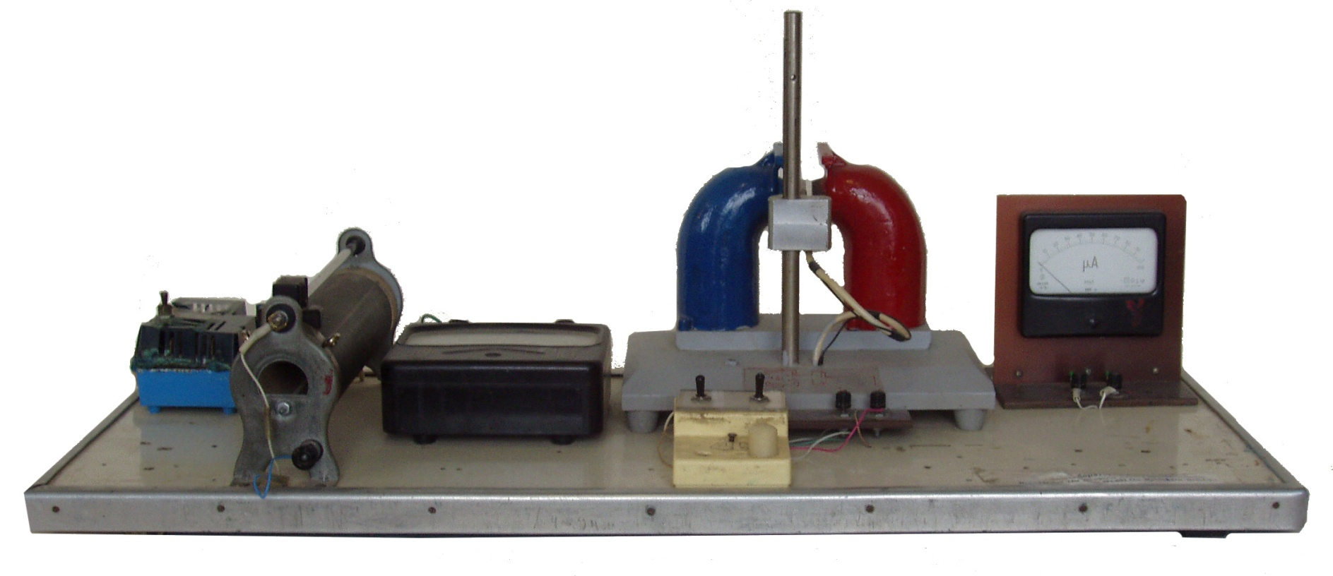
Метод товстошарових фотоемульсій. Цей метод ґрунтується на тому, що заряджена частинка, рухаючись у фотоемульсії, руйнує молекули Арґентум броміду в тих зернах, крізь які вона пройшла. Після проявлення в кристаликах відновлюється металеве срібло й ланцюжок зерен срібла утворює трек частинки. За довжиною й товщиною треку можна оцінити енергію й масу частинки.

Slide 11
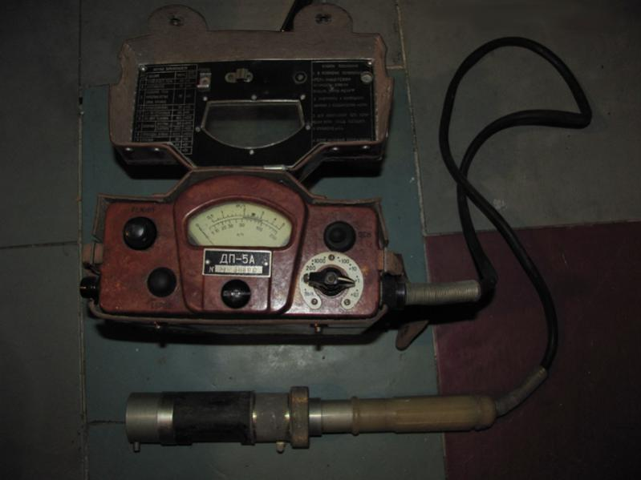
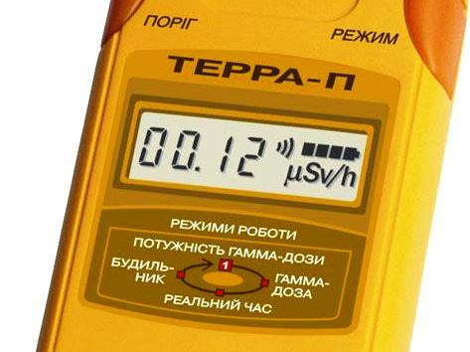
Дозиметри - прилади для вимірювання доз випромінювання в даному місці приміщення. Їх часто забезпечують пристроєм, який автоматично подає звуковий або світловий сигнал,якщо доза випромінювання перевищить допустиме значення. Кожна людина під час роботи з радіоактивними речовинами повинна мати при собі контрольні прилади, які показують дозу, одержану людиною протягом робочого дня. Для цієї мети в спеціальні касети вкладають шматочки фотоплівки і заряджену касету кладуть у кишеню. В кінці робочого дня плівки проявляються і за їх почорнінням визначають дозу, одержану робітником.

Slide 12
Використані матеріали
http://pidruchniki.com/1628011838297/bzhd/ionizuyuche_viprominyuvannya
https://www.google.com.ua/search?q=ионизирующее+излучение
https://www.google.com.ua/search?q=дозиметр+советский
https://www.google.com.ua/search?q=бульбашкова+камера

